Slide 1
»
Проектная работа обучающихся 6б класса
МОУ «Кузьмоловская СОШ№1»
Коляева Ирина
Бирлова Валерия
.
Выполнена под руководством
учителя математики
Байкова Элмера Явдатовна
май 2017г

Slide 2
Проектная работа на тему
<< Интересная задача связанная с окружностью и кругом>>
«Крупное научное открытие дает решение крупной проблемы, но и в решении любой задачи присутствует крупица открытия»
Педагог-математик Д.Пойа

Slide 3
Название проекта: <<Интересная задача связанная с окружностью и кругом >>
Учебный предмет, в рамках которого разрабатывался проект:
математика , история.
Тип проекта: информационный ,краткосрочный.
Цель проекта:изучение и осмысление истории мира через историю возникновения системы водоотведения.
Задачи проекта :
1)изучить историю возникновения системы водоотведения в
разных странах;
2)собрать информацию о люках, об отношении современников к люкам.
3)охарактеризовать изменение форм и видов люков в зависимости
от исторического развития стран.
4)провести социологический опрос об отношении обучающихся и учителей
К этому вопросу.

Slide 4
Актуальность проекта.
На занятиях по наглядной геометрии было очень рассмотрено много интересных вопросов:
1)Почему арены во всех цирках мира имею длину 40,8 метра?
2)можно ли одним движением руки столь точно нарисовать окружность ,что последующая проверка при помощи циркуля не показывала бы никаких отклонений?
3)Почему люки бывают круглые?
Я решил узнать :
1) когда появились люки;
2)исторически факты связанные с этим вопросом;
3)почему люки круглые, а не квадратные.

Slide 5
Сбор информации.
1.Учебники по математике , истории, энциклопедии , словари , интернет.
2.Опрос обучающихся шестых классов.
3.Консультации с сотрудниками ЖКХ.

Slide 6
Данные опроса одноклассников. Почему канализационные люки круглые? Результаты анкетирования:
1)не знаю-28%;
2)экономия металла-24%;
3)цилиндрические трубы - круглые люки-20%;
4)чтобы колеса не проваливались-15%;
5)круглые люки красивее-10%
6)удобно работать-3%

Slide 7
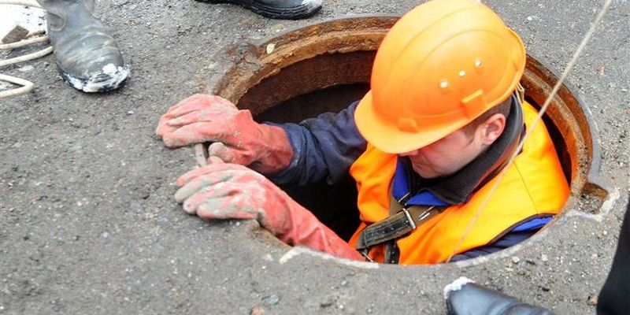
Гипотеза.1) Работникам ЖКХ удобно спускаться в люк.

Slide 8
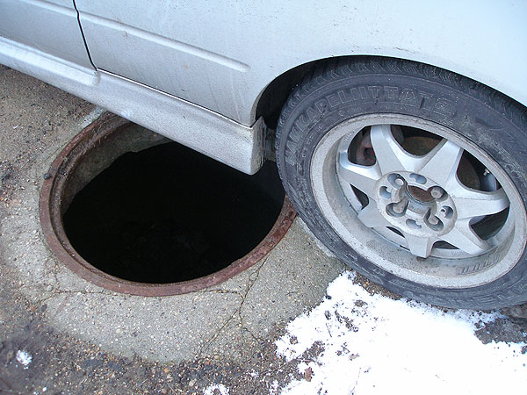
Гипотеза №2. Чтобы колеса машины не проваливались в люк

Slide 9
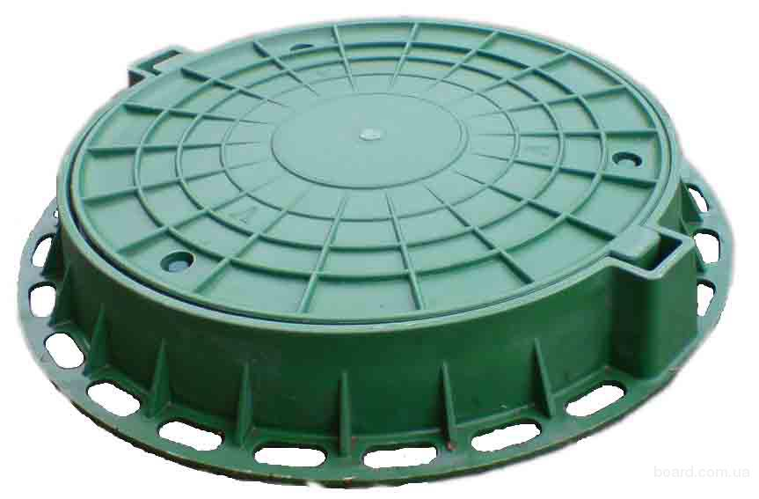
Гипотеза№3 экономия чугуна.

Slide 10
Немного истории
Высокий уровень инженерных технологий древних цивилизаций способствовал созданию обширных систем водоснабжения и водоотведения Трудно представить Египет или Израиль без цветущих садов , Грецию без бассейнов, Рим без бань и фонтанов . Наиболее древние водопроводные сооружения обнаружены при раскопках в двадцатом столетии на берегах рек : *Тигра и Ефрата в Месопотамии
*Нила в Египте
*Инда в Индии
*Хуанхэ в Китае
Устройство централизованных водопроводов относится к 12 веку.
*конец 12века водопровод в Париже
*13 век централизованное водоснабжение Лондона
15 век водопроводы в немецких городах
1590год в Это-Сити(Токио) Япония

Slide 11
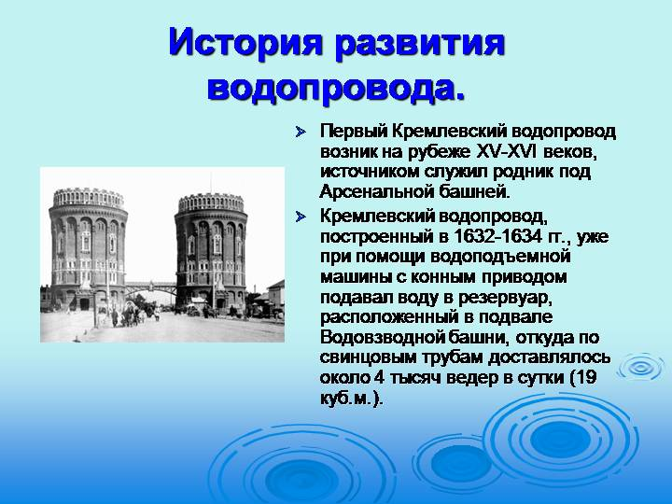
на руси

Slide 12
Водоводы России появились.
В 12столетии на Ярославском дворище.
1491 год в Москве по приказу Ивана Васильевича третьего (обслуживал Кремль)
1633год второй водовод под руководством англичанина Христофора Галовея.
1718год в Петербурге по приказу Петра первого построен водопроводный канал.
1721год начинают строиться Петергофские фонтаны.
1779году начинают строить Мытищинский водопровод в Москве при Екатерине второй

Slide 13
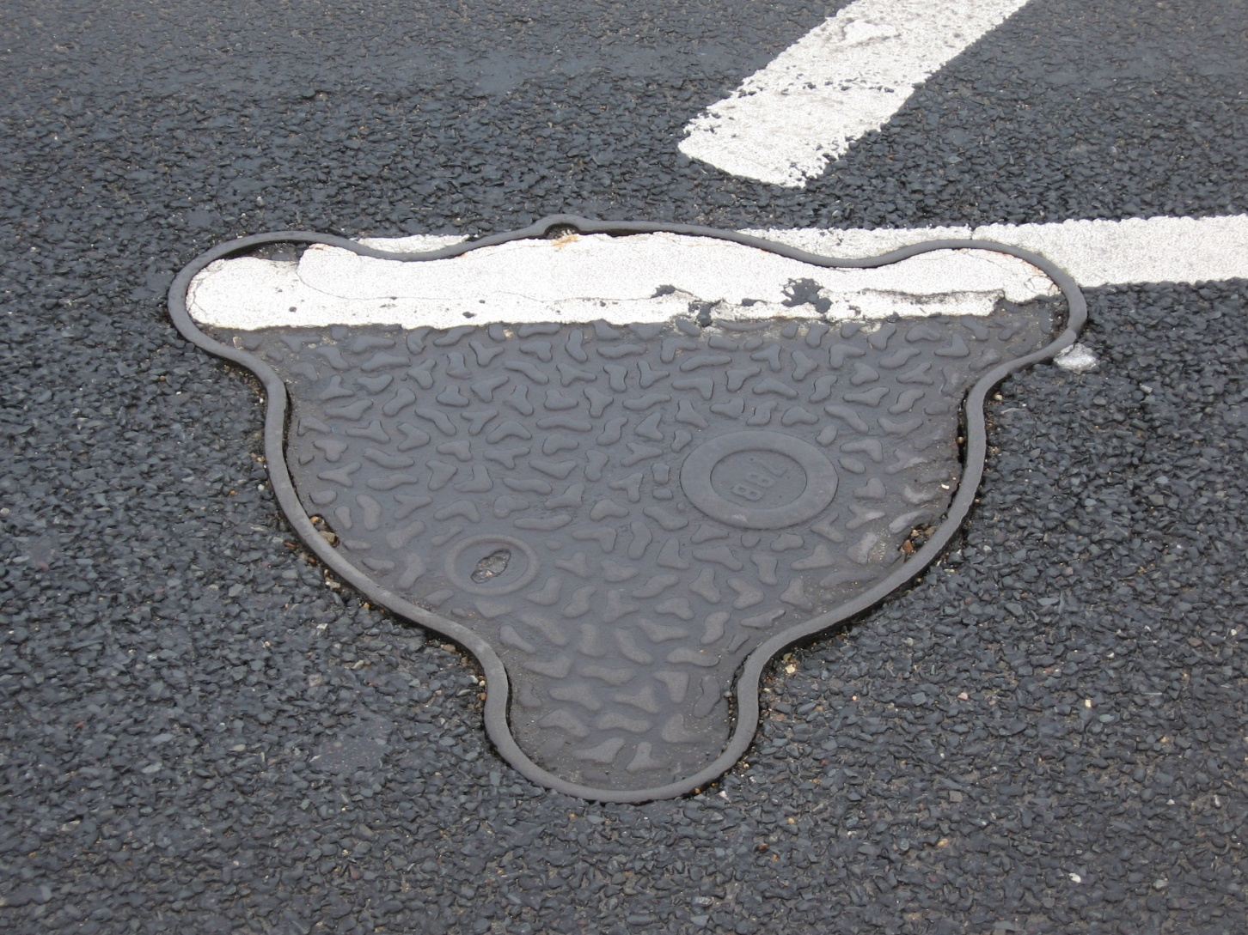
В американском городе НЭШУА до сих пор можно встретить треугольные люки . Их острые углы указывают направление воды ,и это до недавнего времени помогало ориентироваться ремонтным бригадам . Но сегодня их использование признано небезопасным , поэтому префектура их демонтирует

Slide 14
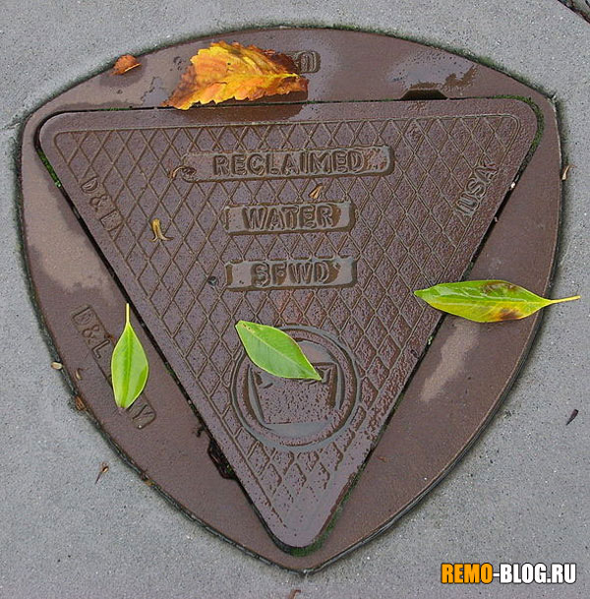
В америке

Slide 15
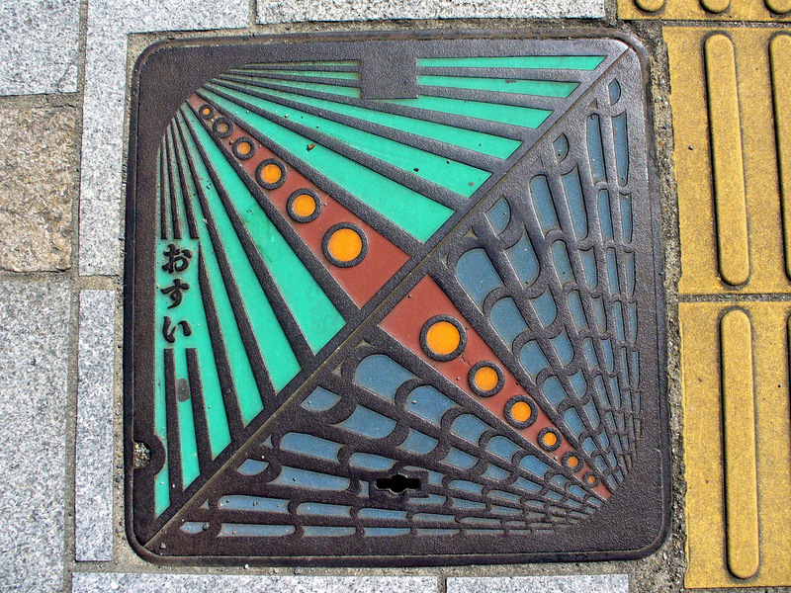
в индии Люки квадратной формы

Slide 16
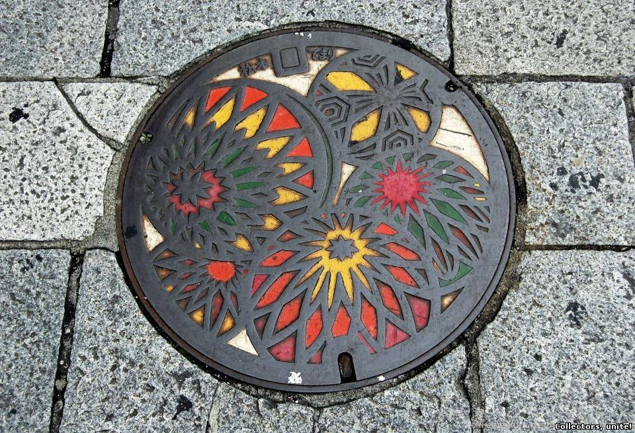
в японии люки очень красивые

Slide 17
В 21 веке
На самом деле ,рассуждения о форме люков многим может показаться бессмысленными. Однако, мало кто знает что такой ,не имеющий особой важности вопрос ,может любого застать врасплох при…приеме на работу в Майкрасофт . Данная практика применяется для соискателей, претендующих на высокие должности. Таким образом оценивается тот факт , как человек себя ведет в случае форсмажорных обстоятельств, какая у него скорость мышления , умеет ли он использовать нестандартные подходы.

Slide 18
Крышки люков и их задача
Крышки люков подразделяются в зависимости от их назначения
Все они имеют разные рисунки и теснения . На старых люках можно увидеть устаревшие изображения гербов , всевозможные рисунки и надписи.
Некоторые компании намеренно меняют старые люки на новые
рядом со своими офисами и , как правило, наносят на крышки изображения своих логотипов.

Slide 19
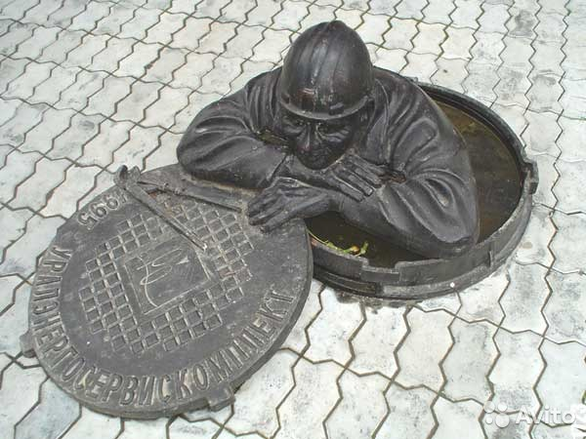
Урал энергосервис комплект

Slide 20
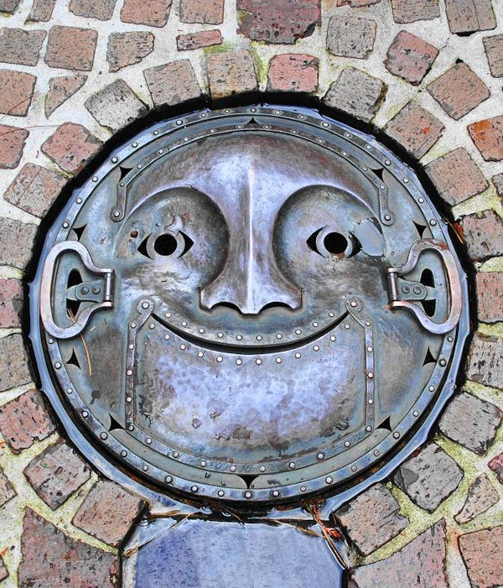

Slide 21
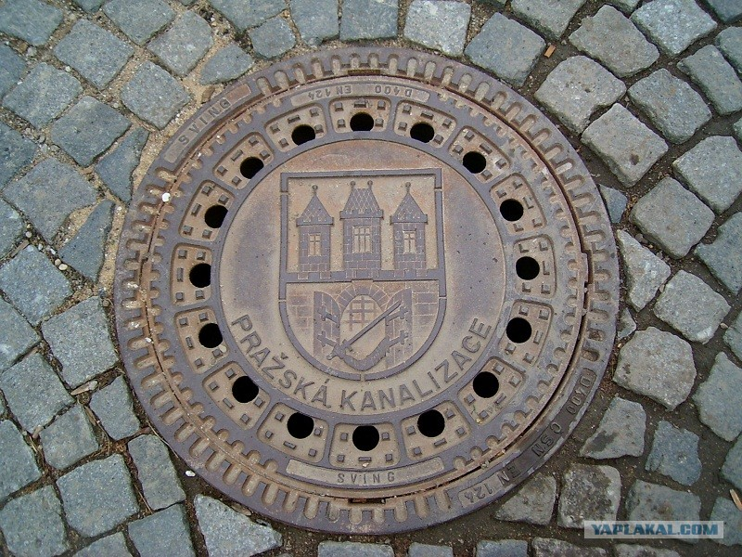
Прага

Slide 22
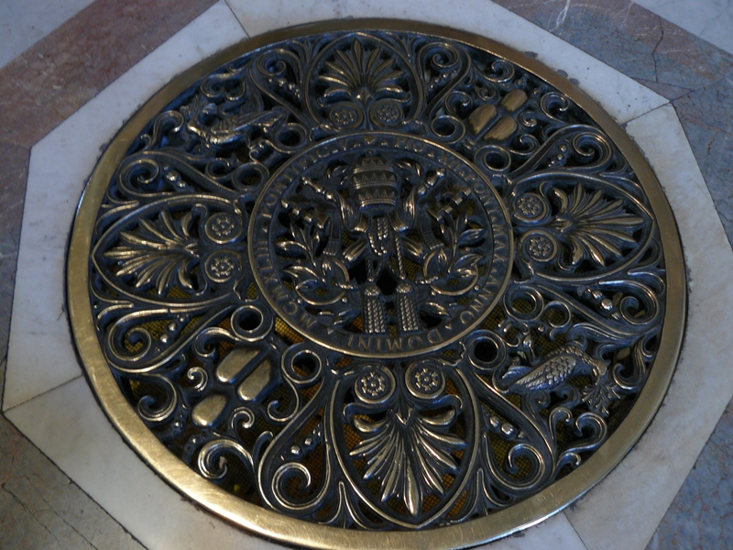

Slide 23
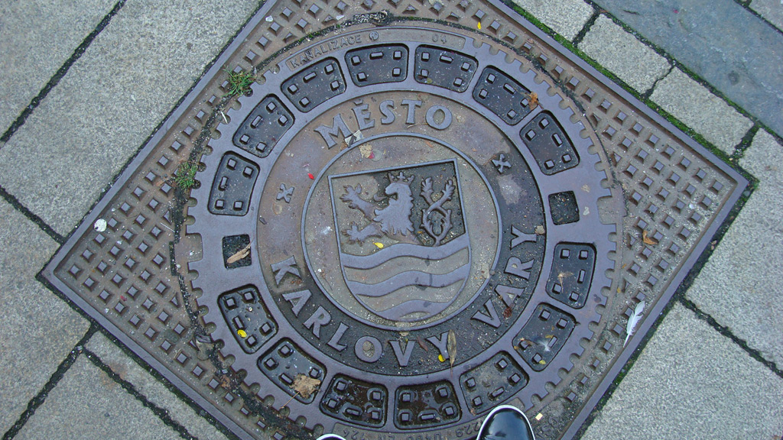
карловы вары

Slide 24
Задача люков
препятствовать попаданию в системы водоотведения различного рода посторонних предметов ,способных спровоцировать возникновение несчастных случаев.

Slide 25
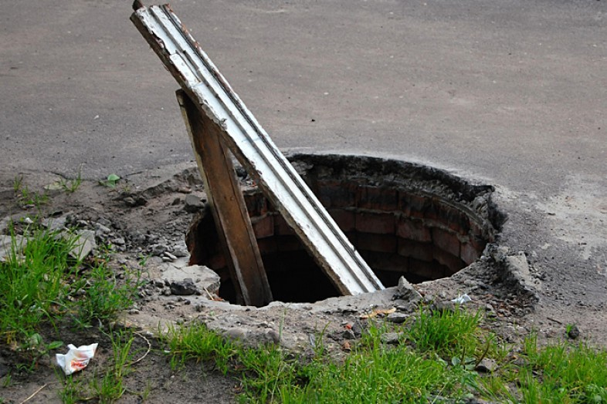
Будьте внимательны.

Slide 26
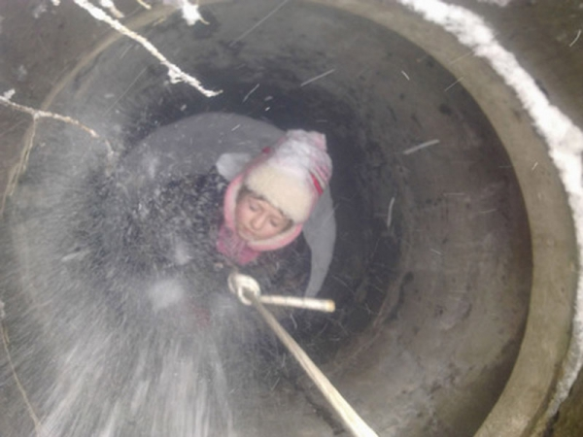
Берегите детей

Slide 27
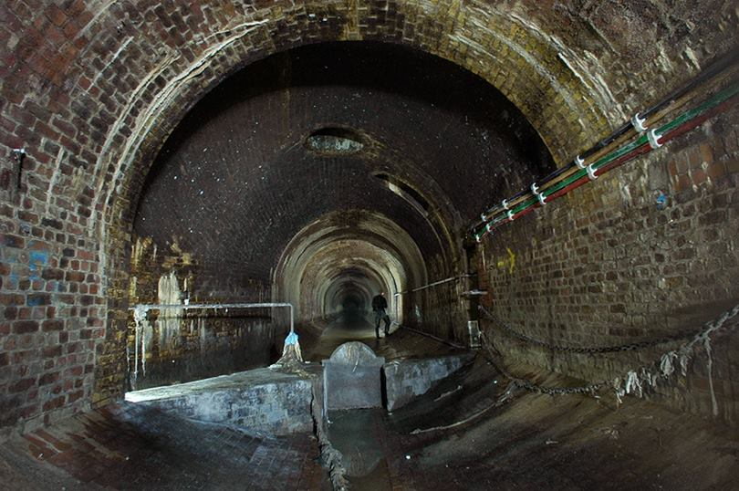
Очень опасно

Slide 28
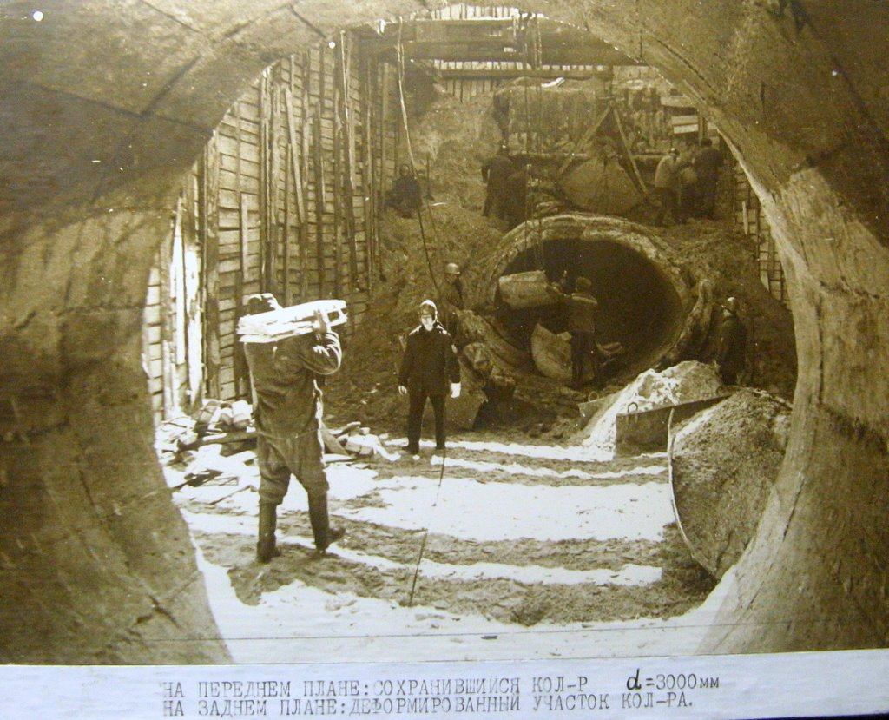
Музей водоотведения

Slide 29
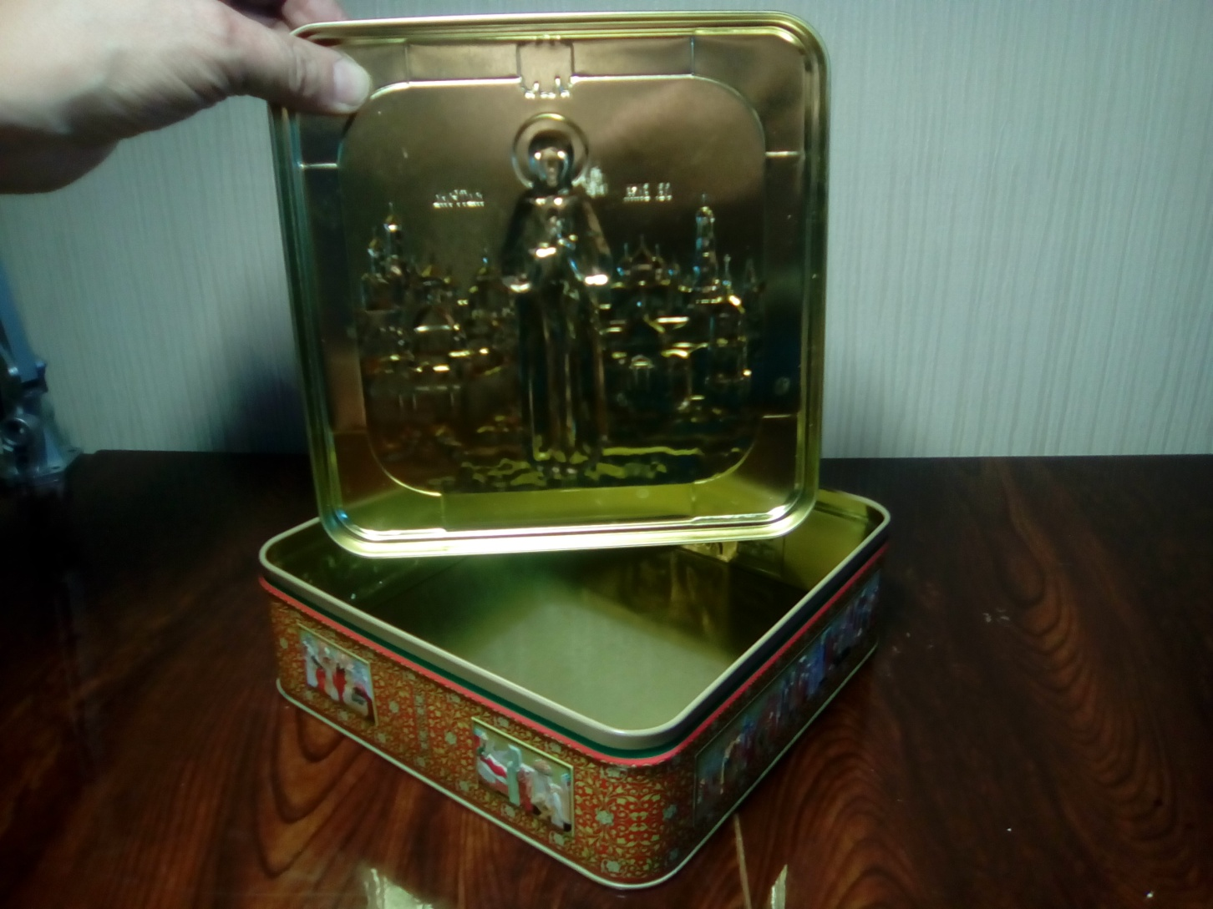
Опыт№1 вквадратный люк крышка проваливается . В треугольнике против большего угла лежит большая сторона.

Slide 30
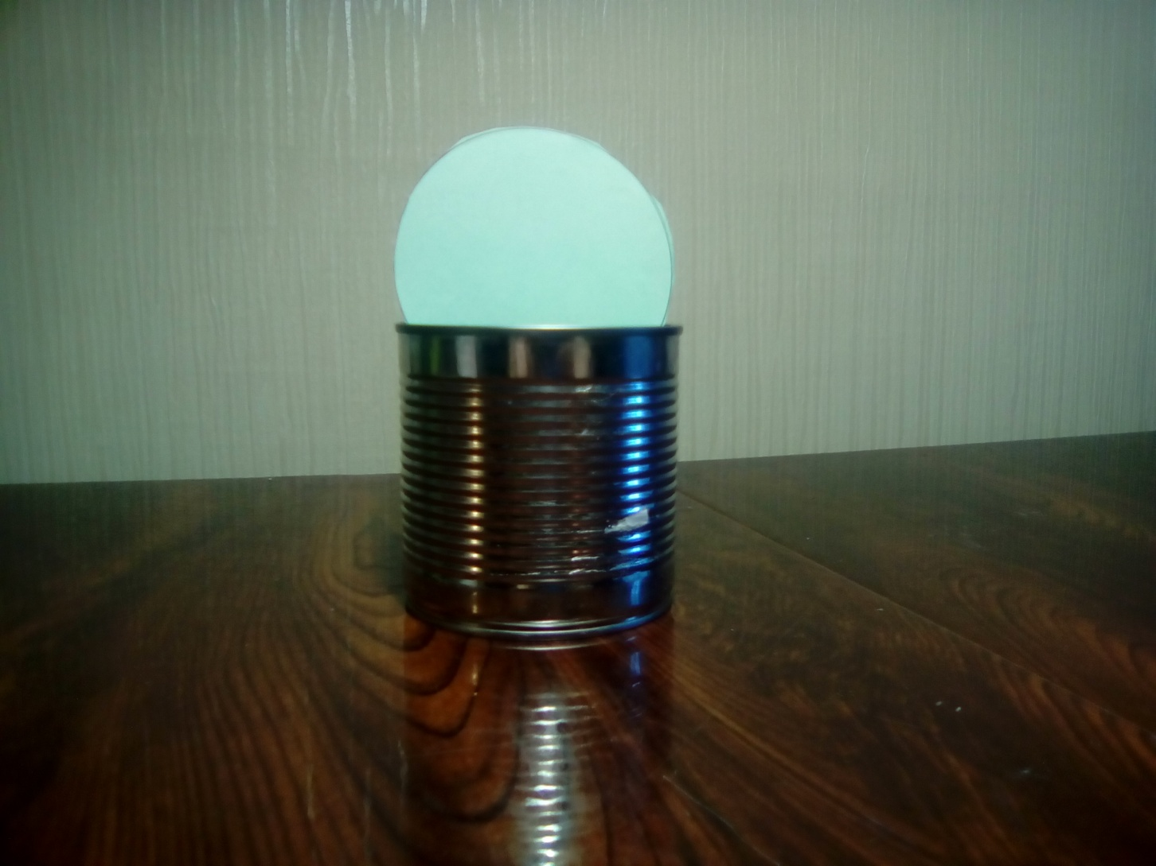
Опыт№2 в круглый люк крышка не проходит . В окружности все радиусы равны.

Slide 31
Почему для люков выбрали именно круглую форму?
Ответов на вопрос ,почему люки круглые ,достаточно много.однако наиболее обоснованными являются следующие предположения:
1)В нашей стране туннели колодцев и сечения труб круглые, поэтому изготавливать крышки иных форм нет смысла;
2) Канализационные люки круглой формы никогда не провалятся в колодец, а значит, лучше всего подходят для того . чтобы выполнять свою защитную функцию 3)Люки делают круглыми с целью снижения себестоймости их производства . Площадь квадратного люка-0,36м,а круглого на 30% меньше.
4)Крышки люков делают из рашпера(серого чугуна),который получают
путем переплавки различного металла .Вес одной крышки от 50кг до 140кг . Одному человеку перенести крышку люка с одного места на другое довольно тяжело .а благодаря круглой форме его можно перекатить.

Slide 32
5)Не квадратные ,а именно люки круглой формы удобно монтировать и демонтировать , поскольку точки концентрации нагрузки идут по всей окружности крышки , в то время как у люков квадратной формы такими точками будут только углы . Именно поэтому горлышки , и соответственно , крышки к банкам изготавливают круглыми.
6 )Многолетним сроком эксплуатации таких люков доказано , что круглые отверстия более технологичны и имеют больший срок эксплуатации. А все потому, что такой люк более устоичив к перепадам температур.
Концентрация напряжения - это углы .Болиды Формулы 1могут поднимать люки .Перед соревнованиями люки приваривают.

Slide 33
вывод
я узнал много нового о системе водоотведения и понимаю насколько серьезную функцию выполняют люки. .Они защищают в городах детей, животных и машины от несчастных случаев

Slide 34
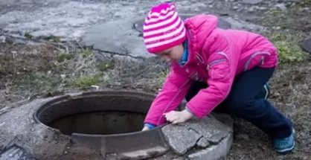
Не оставляйте детей без присмотра

Slide 35
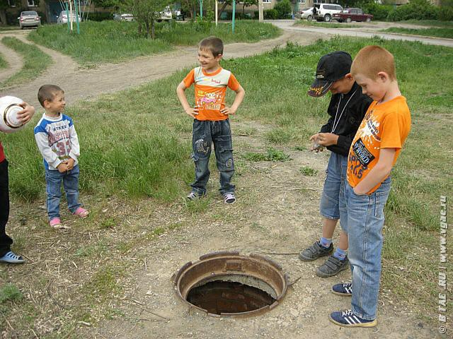
Люк без крышки. сообщите в жкх

Slide 36
рефлексия
    Я научился: 1)планировать свою деятельность; 2)отыскивать факты об объекте;
    3)выбирать виды деятельности;
    4)формулировать вопросы и проблемы , цели и задачи.
    5)отыскивать версии ответов(гипотезы).

Slide 37
Литература
ХуторскийА.В .Развитие одаренности школьников.- «ВЛАДОС»,2000.
Татарченкова С.С. Формирование ключевых компетентностей учащихся через проектную деятельность.-КАРО,2008
Чернышева О.А. Обществознание.Проектная деятельность.- «ЛЕГИОН»,2016
Жадаева А.В. Технология . Творческие проекты: организация работы.- «Учитель»2011
Донова К .Московский Кремль.-Московский рабочий»,1956
Москва.Краткий справочник.1961.

